Slide 1

EEG Biofeedback
nowa forma terapii
teoria i praktyka
Marta Siewiera-Pięciak
Poradnia Psychologiczno-Pedagogiczna nr 3
w Krakowie

Slide 2
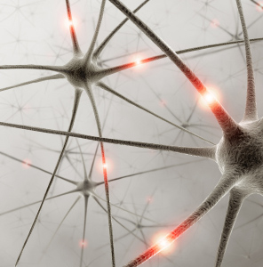
Polska
Od 2006 roku w poradniach psychologiczno-pedagogicznych, w szkołach integracyjnych, specjalnych, w ośrodkach szkolno-wychowawczych pojawia się sprzęt do terapii EEG Biofeedback, współfinansowany ze środków Unii Europejskiej. Dzięki środkom z Unii Europejskiej pojawiają się również fundusze na szkolenia pracowników.

Slide 3
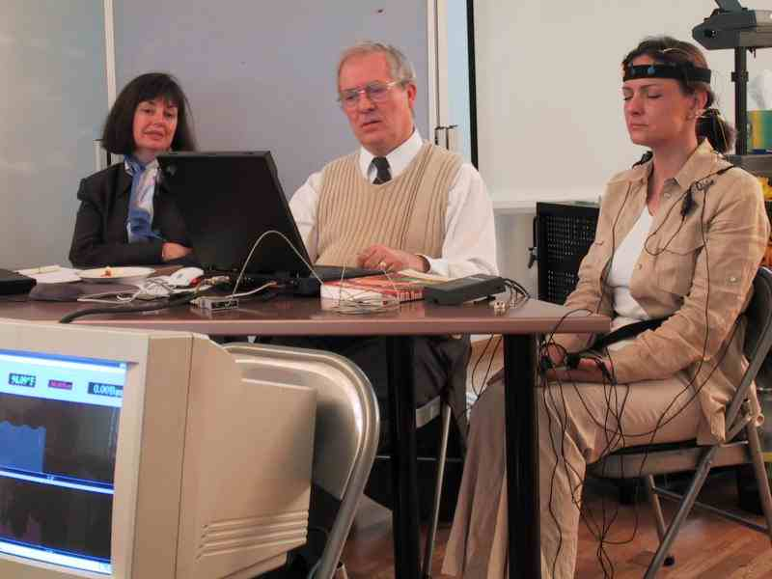
Lynda i Michael Thomsonowie

Slide 4

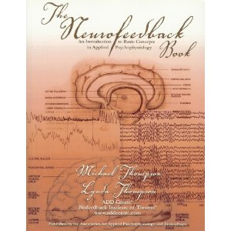

Slide 5
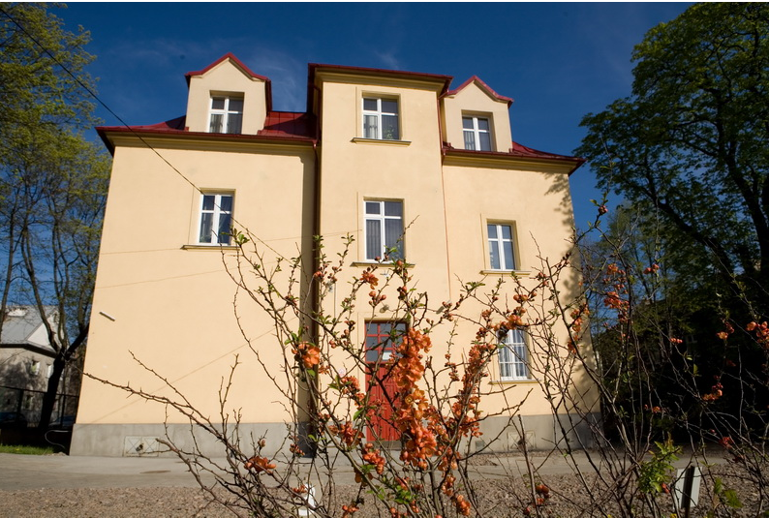
Diagnozowanie
Analiza dokumentacji medycznej EEG z opisem, zgoda neurologa na podjęcie terapii Nfb, epikryzy itp.
Analiza dokumentacji psychologicznej.
Analiza dokumentacji pedagogicznej.
Analiza dokumentacji logopedycznej.
Analiza dokumentacji szkolnej/przedszkolnej.

Slide 6
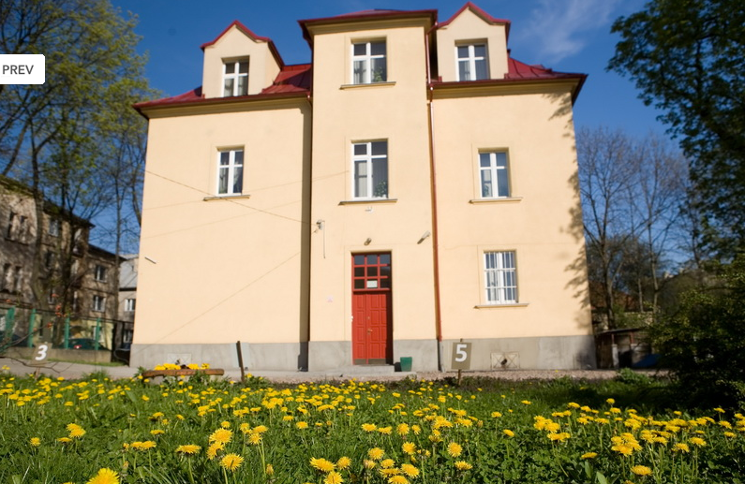
Diagnozowanie-ciąg dalszy
Przeprowadzanie wywiadów z rodzicami/opiekunami dziecka.
Badanie dziecka (np. testy uwagi, rysunek dziecka – zwł. autoportret)

Slide 7
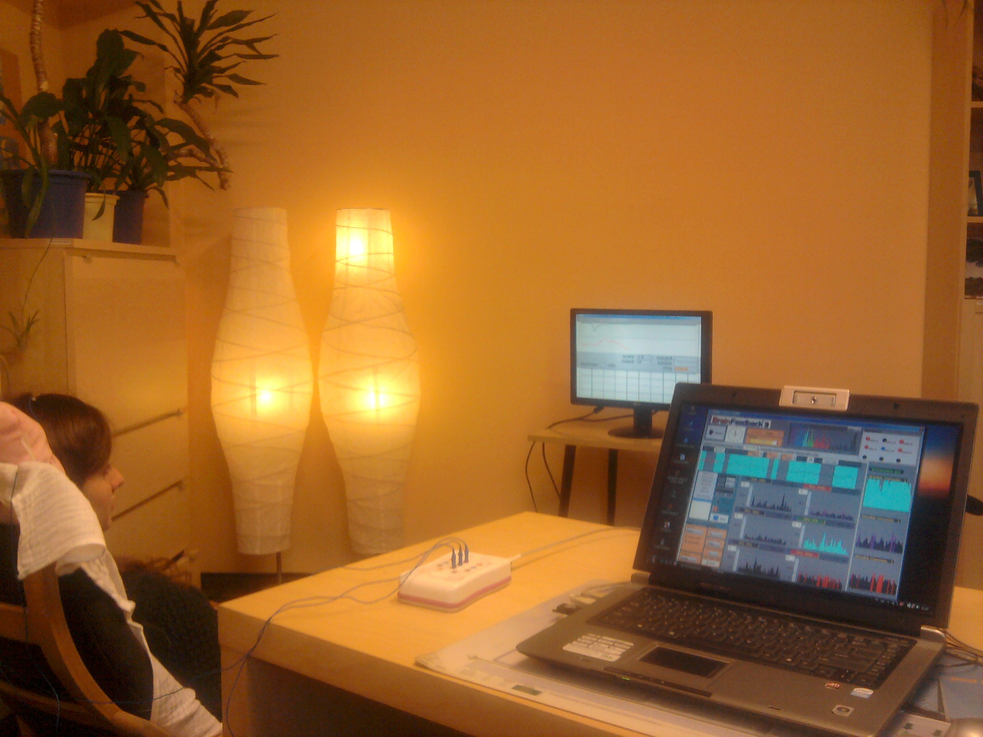
Badanie wstępne - mapowanie
Neuroterapeuta wspólnie z superwizorem.
Poznawanie pacjenta.
Wspólna analiza dokumentacji dziecka.
Ustalanie indywidualnego programu terapii dla każdego pacjenta (konieczność zgodności zapisu EEG i występujących objawów – trudności, zaburzeń).

Slide 8
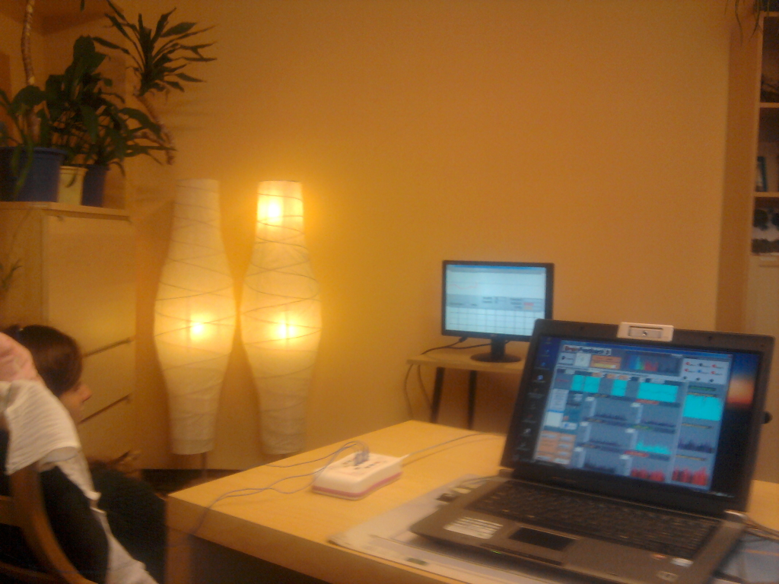
Superwizje indywidualne
Dotyczą pracy neuroterapeuty, któremu superwizor zapewnia wsparcie merytoryczne podczas całego toku terapii.
Wskazane kontrolne mapowanie przy trudniejszych przypadkach dzieci.
Monitorowanie postępów.
Ocena skuteczności terapii.
Zalecenia na przyszłość.

Slide 9
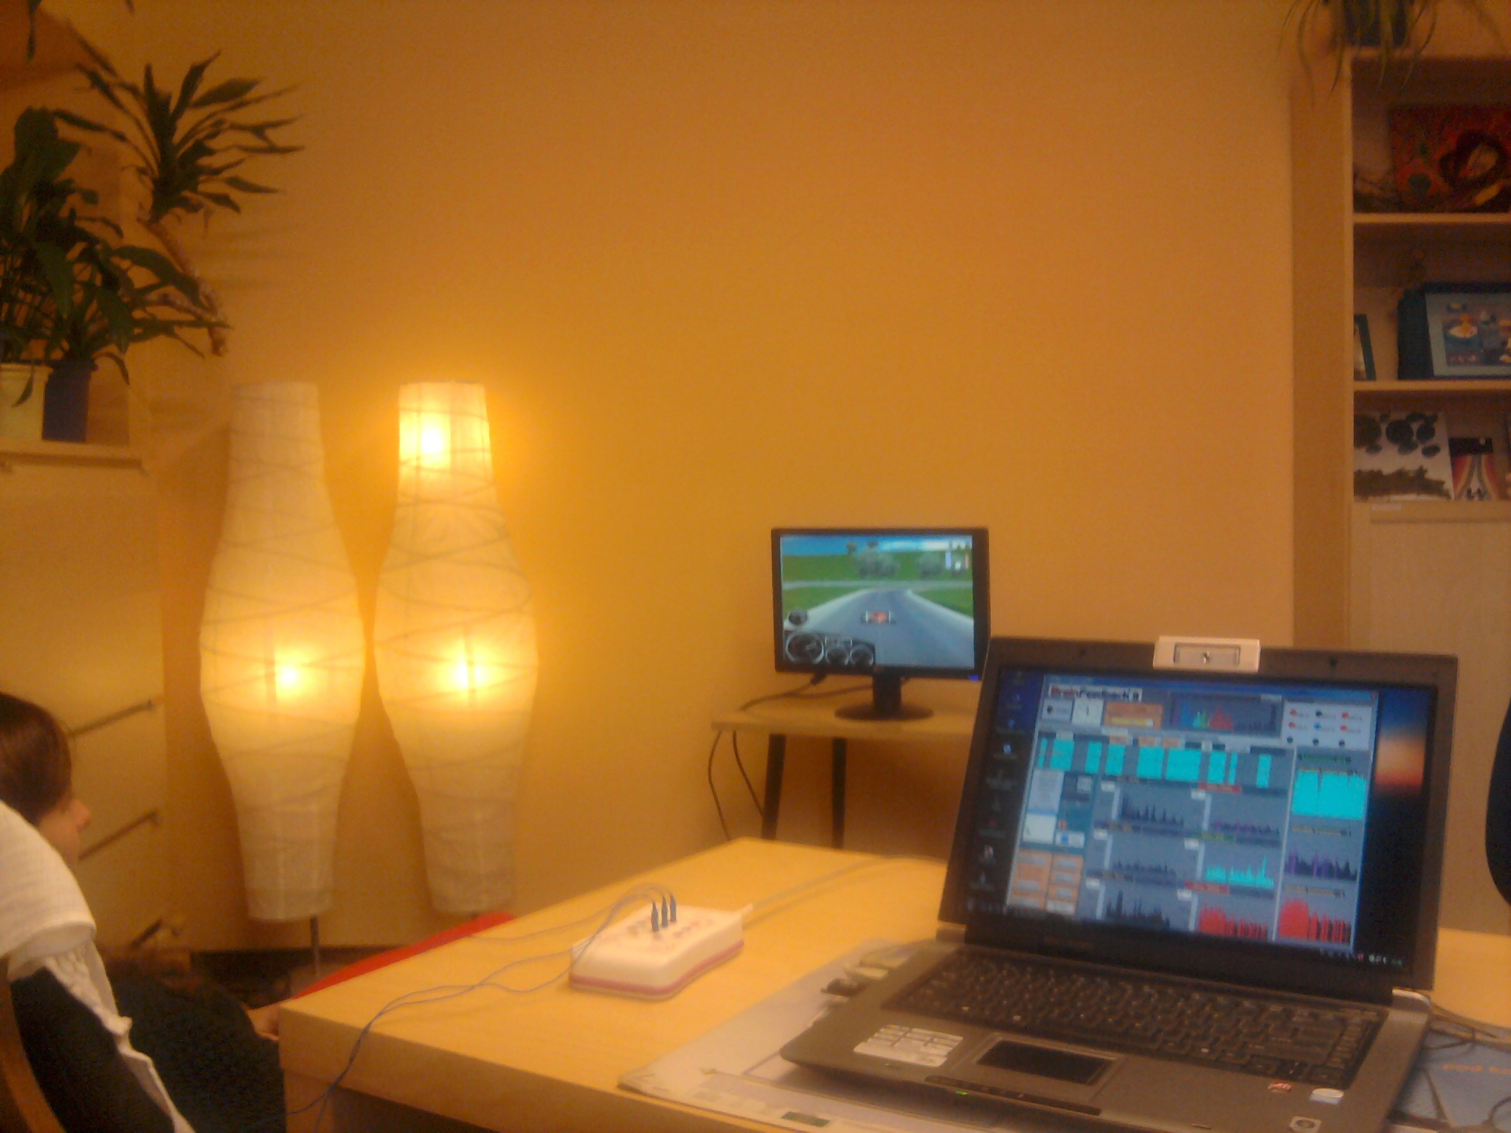
Nowy model postępowania terapeutycznego w neuroterapii
współpraca terapeuty EEG-BFB i superwizora podczas całego procesu terapii

Slide 10
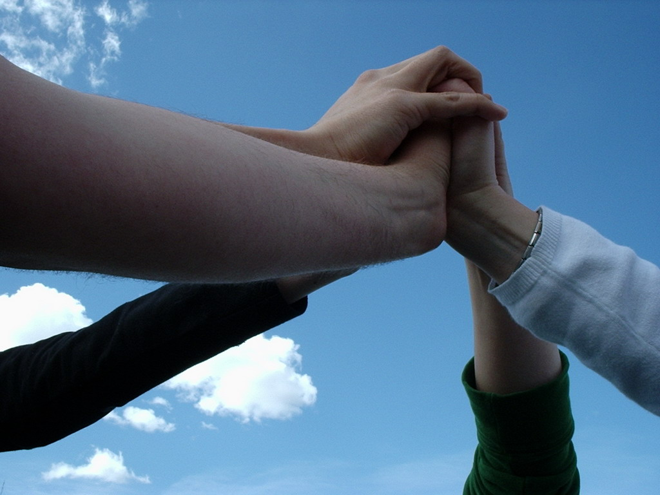
Pomoc terapeutyczna dziecku uczęszczającemu na NFB:
W zależności od potrzeb:
Terapia pedagogiczna, psychologiczna; (rodzina ,dziecko), logopedyczna;
Leczenie neurologiczne/psychiatryczne;
Współpraca ze szkołą.;

Slide 11
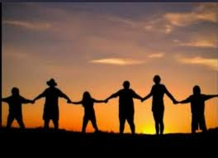
Praca z rodzicami
Zawarcie kontraktu;
Psychoedukacja (włączenie technik metapoznawczych, technik radzenia sobie ze stresem, dieta, higiena dnia);
Psychoterapia (indywidualna, warsztaty);

Slide 12
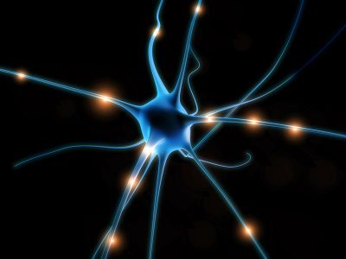
praca z dzieckiem:
Nauka prawidłowego oddychania;
Nauka relaksu;
Techniki radzenia sobie ze stresem;
Strategie metapoznawcze –w połączeniu z NFB zwiększają umiejętności nabyte podczas treningu (sprawność i efektywność uczenia się) i pomagają w wykorzystaniu ich w szkole oraz podczas nauki własnej.
Wzmacnianie pracy dziecka – nagradzanie (warunkowanie instrumentalne).

Slide 13
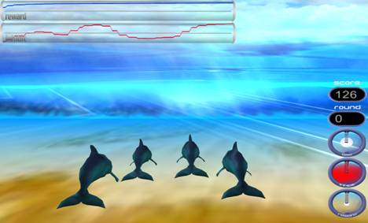
Dziękuję za uwagę!
Opracowała
Marta Siewiera-Pięciak
Poradnia Psychologiczno-Pedagogiczna nr 3 w Krakowie

